Slide 1
livery
livery
livery
livery
livery
livery
livery
livery
livery
livery
livery
livery
livery
livery
livery
livery
livery
livery
livery
livery
livery
Manual de Identidad Visual
livery
livery
livery
livery

Slide 2
Tabla de Contenido
Introducción
Logo
Fotografía
Introducción
Componentes
Visión General
Visión
Márgenes
Ejemplos
Misión
Variaciones
Aplicación – Mapa de Gradiente
Valores
Uso
Aplicación
Tipografía
Iconografía
Tipos de letra
Visión General
Guías de letra
Ejemplos
Color
Website
Códigos
White Paper
Uso
Imágenes de Redes
Gradiente
Tarjetas de Presentación

Slide 3

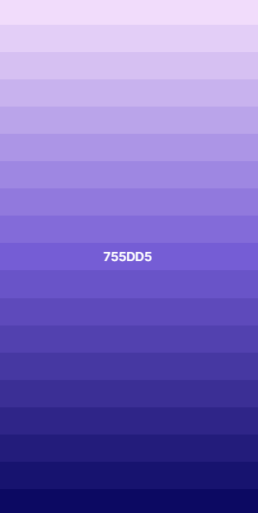
Introducción
Livery Manual de Identidad

Slide 4
Introducción
La tecnología no deja de avanzar, ni tampoco las nuevas oportunidades que evolucionan con ella.
A medida que la innovación continúa, la sociedad se enfrenta con distintos retos que necesitan solución.
Livery proporciona una plataforma simple, segura y holística construida para integrar, optimizar y automatizar la experiencia diaria digital de adquirir servicios, sin importar su naturaleza, dejando los típicos obstáculos de desconfianza, incertidumbre y logística en el pasado.
Livery Manual de Identidad

Slide 5
Visión
Un mundo donde cada día es menos complicado y más productivo que el anterior.
Livery Manual de Identidad

Slide 6
Misión
Ser la solución por defecto a los problemas del día a día, dando soporte a las pequeñas y grandes decisiones.
Livery Manual de Identidad

Slide 7
Nuestros valores
Disrupción
Confianza
Colaboración
Integridad
Inclusión
Tomamos riesgos.
Resolvemos problemas reales con audacia.
Podemos confiar el uno en el otro.
Nos esforzamos incansablemente por la simplicidad y la utilidad.
Cuando trabajamos juntos, ganamos juntos.
Nos aseguramos de que los objetivos individuales y colectivos estén alineados.
Nos enorgullecemos de nuestro trabajo, porque lo hacemos de la manera correcta.
Inspiramos confianza, y procuramos sostenerla.
Livery Manual de Identidad
Creemos que la diversidad fortalece nuestras ideas y nuestro negocio.
Nos preocupamos por nuestro equipo y colaboradores.

Slide 8
Logo
Livery Manual de Identidad

Slide 9
Componentes
Se muestra el logotipo principal a todo color de Livery, que debe ser usado siempre que sea posible como garantía de la marca. El logo es el activo más frecuentemente visto de una marca - es imperativo que sea aplicado consistentemente a través de material impreso y digital. El logotipo nunca debe ser estirado, recreado o distorsionado en ninguna aplicación. Sólo se debe utilizar el arte del logotipo tal y como se ha proporcionado.
La insignia puede utilizarse en los casos en que el logotipo principal sea imposible (en la mayoría de los casos debido a su tamaño) o repetitivo (en contenidos paginados como libros blancos o cubiertas de PowerPoint, por ejemplo), pero nunca debe utilizarse como primer punto de contacto con la marca.
li
livery
Livery Manual de Identidad
Logo de marca
Insignia

Slide 10

Espacio libre
El espacio libre es el espacio negativo que se mantiene alrededor del logo. Para asegurar que se le dé prioridad al logo en toda la colateral de la marca, debe ser siempre visible y libre de desorden circundante. Este espacio libre debe mantenerse libre de gráficos, texto u otros logotipos.
El espacio libre alrededor del logotipo está definido por la distancia de la parte baja de la “y”.
x
x
livery
x
x
Livery Manual de Identidad
x = tamaño de la parte baja de la letra “y”

Slide 11
Variaciones
El logo de Livery tiene dos variaciones a todo color y dos monótonas para asegurar la legibilidad en cualquier color. En fondos claros, el logo primario se muestra con una marca en color Lavanda, y en fondos oscuros con una marca blanca.
La colocación del logo en las imágenes debe hacerse con moderación. Al hacerlo, tenga en cuenta la legibilidad. Los elementos dentro de la foto no deben competir con el logo. Cuando la impresión a todo color no está disponible, la marca de la palabra se cambia a monótono en blanco o negro.
Logo | Fondo Claro
Logo | Fondo Obscuro
livery
livery
Blanco monótono | Fondo de color
Negro monótono | Fondo Blanco
Livery Manual de Identidad
livery
livery

Slide 12

Uso incorrecto
Con sombra
Delineado
Agregando objetos
Estirar o escalar desproporcionadamente
Quitando partes
Manipulando el color
Removiendo elementos
Cualquier tipo de rotación
Rediseñarlo
livery
livery
livery
livery
livery
Livery Manual de Identidad
livery
livery
livery

Slide 13
Tipografía
Livery Manual de Identidad

Slide 14
Tipos de letras
El tipo de letra principal de Livery es Montserrat. Esta es una fuente gratuita de Google y puede ser descargada aquí.
Montserrat está disponibles en una gran variedad de tipos. Sin embargo, para consistencia en las comunicaciones de la marca, Montserrat Black, Medium, Regular y Light son las más utilizadas.
El tipo de letra Montserrat debe usarse en todo momento, excepto en algunas ocasiones en las aplicaciones de Microsoft. En PowerPoint, Word, Excel y otros programas de Microsoft, se puede sustituir por la fuente alternativa del sistema, Arial, si es necesario.
Como mejor práctica, utilice el menor número posible de variaciones de fuentes dentro de un diseño determinado. Se deben aplicar nuevos estilos de fuentes según sea necesario para comunicar eficazmente las jerarquías de contenido.
Montserrat Black
Montserrat Medium
Aa
Aa
Montserrat Regular
Montserrat Light
Aa
Aa
Livery Manual de Identidad

Slide 15
Guías de composición tipográfica
Todos los títulos (H1 - H4) deben ser tipo oración simple. Cuando se usa, la primera palabra de la oración se escribe en mayúsculas, y las palabras subsiguientes en minúsculas. Los encabezados de las oraciones en mayúsculas y minúsculas siguen las mismas reglas
gramaticales como frases estándar, por lo que todos los encabezados deben tener la puntuación y los puntos adecuados al final, por ejmplo, “Con la ventaja competitiva de ser el primero, llegas más lejos."
Vitatur aut faciat reratem quiassi volor.
En H1 deben ser Black
En H2 deben ser Black
Borioria quiatur assum offic tem dellab.
En H3 deben ser Medium
Quiatur assum offic tem dellab. Am voluptate quisquam erferferibus exerro et exero.
Livery Manual de Identidad
Dolorei ctusam, que venimpore suntureces inimendus. Enescitin con nat as esernatis sinis etes eum volupta at voluptam voloratist etur? Nequati abores dem estrume nobit veris ut ad ut officil laborerro volorrum fugitat. Dolorei ctusam, que venimpore suntureces inimendus.
En H4 la primera línea debe ser Black
La letra del cuerpo debe ser Regular

Slide 16
Color
Livery Manual de Identidad

Slide 17
Código de colores
Se han especificado desgloses de códigos Pantone, CMYK, RGB y hexadecimales para cada color y no deben ser alterados. Los colores Pantone o CMYK están reservados para aplicaciones de impresión. Para las aplicaciones en pantalla, utilice los colores RGB o hexadecimales.
Los tintes (80%, 60%, 40% y 20%) y los matices de cada color pueden utilizarse para añadir dimensión y variedad a todos los activos de marketing, especialmente en los cuadros y gráficos de datos.
Lavanda
Azul
Negro
PMS: 2725 C CMYK: 45, 56, 0, 16 RGB: 117, 93, 213 Hex: 755DD5
PMS: 660 C CMYK: 69, 38, 0, 18 RGB: 65, 129, 209
Hex: 4181D1
PMS: 6 C
CMYK: 0, 0, 0, 100 RGB: 0, 0, 0
Hex: 000000
Caracol
Gris
Blanco
Livery Manual de Identidad
PMS: 7450 C CMYK: 5, 5, 0, 17 RGB: 200, 200, 211
Hex: C8C8D3
PMS: 7685 C CMYK: 2, 2, 0, 4 RGB: 240, 241, 245 Hex: 32499C
PMS: 7534 C CMYK: 0, 0, 0, 0 RGB: 255, 255, 255 Hex: FFFFFF

Slide 18
Uso de colores
El espectro de colores a continuación muestra los colores de la marca Livery y la proporción ideal de uso para cada color. El cuerpo y el texto del encabezado deben ser principalmente Negro, a menos que el Negro se utilice como color de fondo.
El Lavanda y Azul deben usarse para para resaltar información importante. El color principal de la marca es el Lavanda y por lo tanto debe ser el más usado.
Azul
Negro
Lavanda
Gris
Livery Manual de Identidad
Caracol
Blanco

Slide 19
Gradiente
Los gradientes de fondo desarrollados a partir de la paleta primaria son otro componente importante del sistema de colores de Livery. Pueden utilizarse para añadir énfasis visual detrás del contenido clave, especialmente en aplicaciones digitales.
Las transición del gradiente va de Lavanda a Azul. La dirección del gradiente es siempre diagonal, desde una esquina superior a una esquina inferior de la forma del fondo de un diseño.
Lavanda
Gradiente
Livery Manual de Identidad
Azul

Slide 20
Fotografía
Livery Manual de Identidad

Slide 21



14
Overview
Across communications, photography is chosen to support messaging and tell a story. AmpliFund’s photography style is unposed, bright and naturally lit. Photos contain a range of greys, whites and blues. It is not overly saturated, edited with flares and filters, or cluttered.
Photos are human centric or focused specifically on AmpliFund’s product. People look approachable, natural and candid. They are also diverse in gender, ethnicity and age.
DARK
BRIGHT
AmpliFund Visual Brand Identity
WARM
COOL
MONOTONE
SATURATED / COLORFUL

Slide 22




15
Examples
AmpliFund Visual Brand Identity

Slide 23




16
Application -Gradient Map
AmpliFund’s brand is human centric and designed to evoke the experience of movement. One way to create this sense of continuity and movement is through custom photography treatments. To create the effect of the photos below, follow these steps:
contrast within the original photo, these percentages may have to be adjusted to show depth.
4. Next, bring in the pill shape. The pill shapes can vary in length, but should all be the same height. White pills should have a 50% opacity level and should use the “Soft Light” transparency effect. Do not overlay the shape on faces.
1. Choose a stock photo that focuses on a single person.
2. Select the subject of the photo and create a new layer with the subject in the foreground.
5. The pill shape that is furthest to the right should always be Gradient 1 (Turquoise to Emerald) at full opacity without any transparency effects.
3. Use the gradient map tool within Photoshop and create your gradient with Meteor at 0% and Sapphire at 100%. Depending on the
AmpliFund Visual Brand Identity

Slide 24
1
Iconografía
Livery Manual de Identidad

Slide 25
19
Overview
Iconography can be applied to help make complex content more digestible. It is imperative that iconography be applied consistently and intentionally across different assets. Icons should still be legible at smaller sizes.
AmpliFund’s icon language is minimal, flat and clean. If you build a new icon, apply consistent stroke weights and compositional scale across the icon set. Icon source files can be found here.
AmpliFund Visual Brand Identity

Slide 26
1
Ejemplos
Livery Manual de Identidad

Slide 27
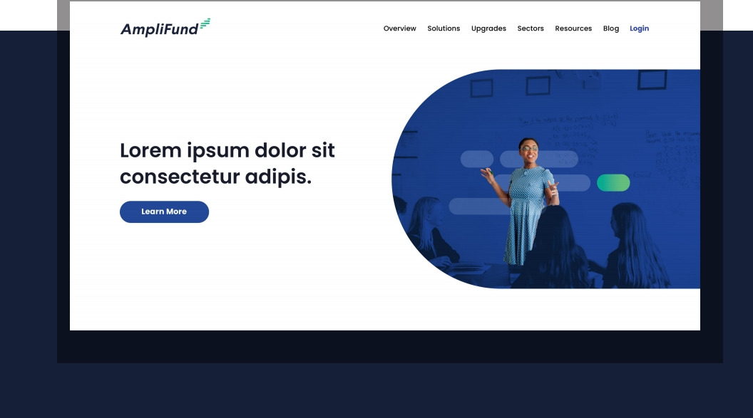
21
Website
AmpliFund Visual Brand Identity

Slide 28


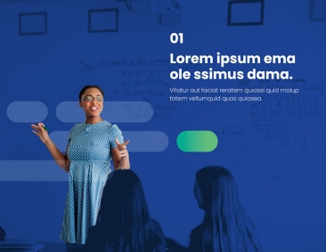
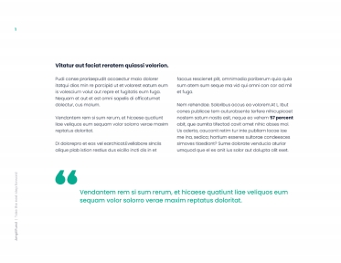
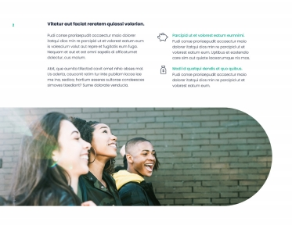
22
White Paper
AmpliFund Visual Brand Identity

Slide 29


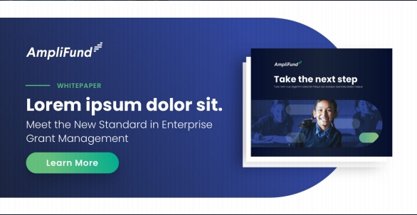
23
Social Graphics
AmpliFund Visual Brand Identity

Slide 30

24
Business Cards
AmpliFund Visual Brand Identity

Slide 31
1
livery
Livery Manual de Identidad
Manual de Identidad Visual

